Slide 1
파이썬 머신러닝
SVM
MLP
2017010698
수학과 오서영

Slide 2
목차
1
SVM
2
MLP

Slide 3
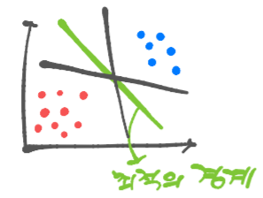
1
SVM
서포트 벡터 머신
Support Vector Machine
분류 알고리즘
데이터를 나누는 최적의 경계를 만드는 방식

Slide 4
초평면(Hyperplane)
margin : 데이터와 경계 사이의 거리
support vector : margin에서 가장 가까운 데이터
초평면 : support vector와 margin을
이용하여 그린 선
= 최적의 경계
SVM에서는 데이터의 차원을 늘리는 커널트릭이라는
기법으로 초평면을 3차원으로 늘릴 수 있다.

Slide 5
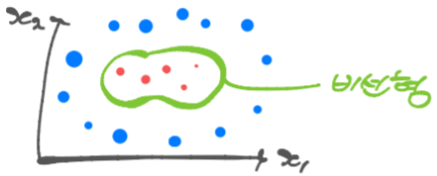
커널(Kernel)
Non-linear Decision Boundary

Slide 6
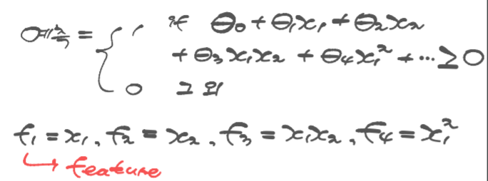
f(feature)을 고르는 더 나은 방법? -> 커널

Slide 7
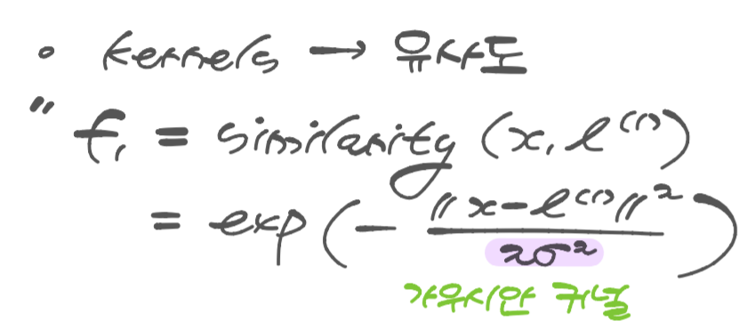
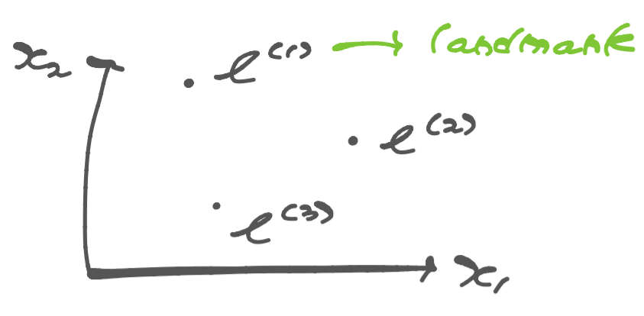
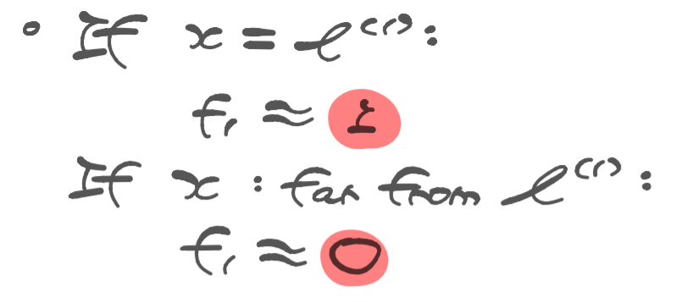

Slide 8
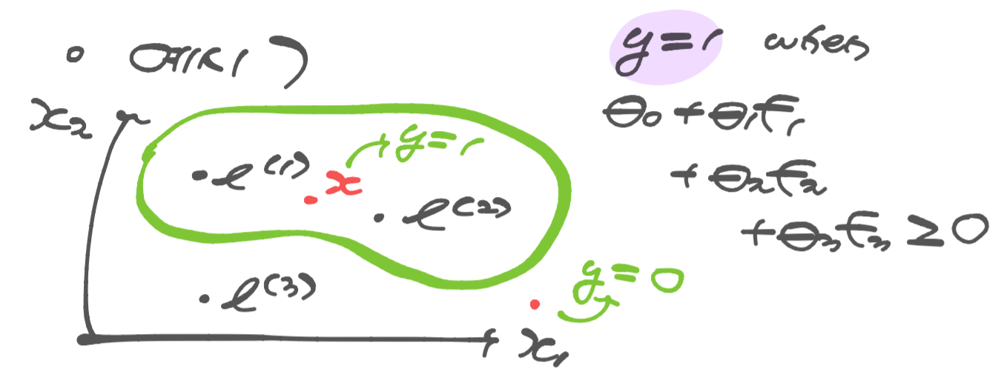

Slide 9
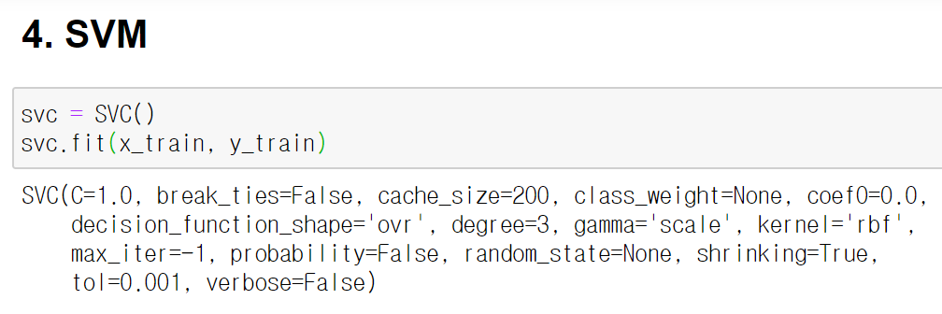
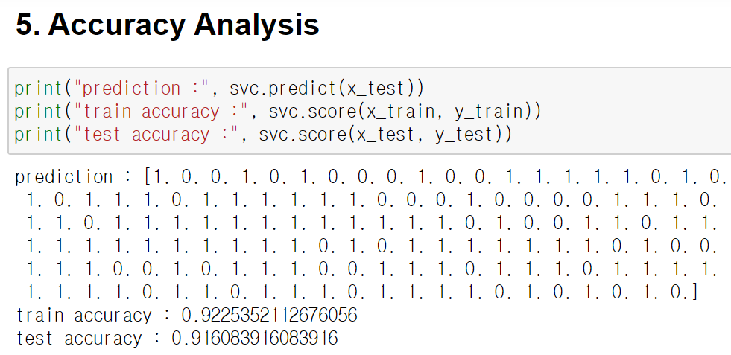
실습 1 : 간단한 SVM 구현하기

Slide 10
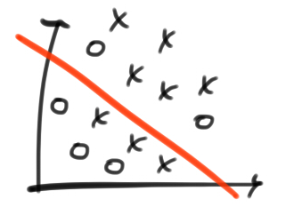
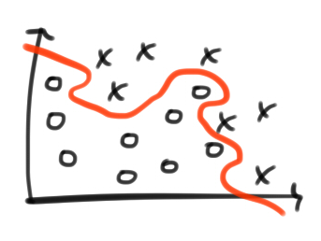
Overfitting vs Underfitting
Underfitting (과소적합)
= high bias
새로운 모델
더 오래 학습하기
Overfitting (과대적합)
= high variance
더 많은 데이터
규제(Regularization)

Slide 11
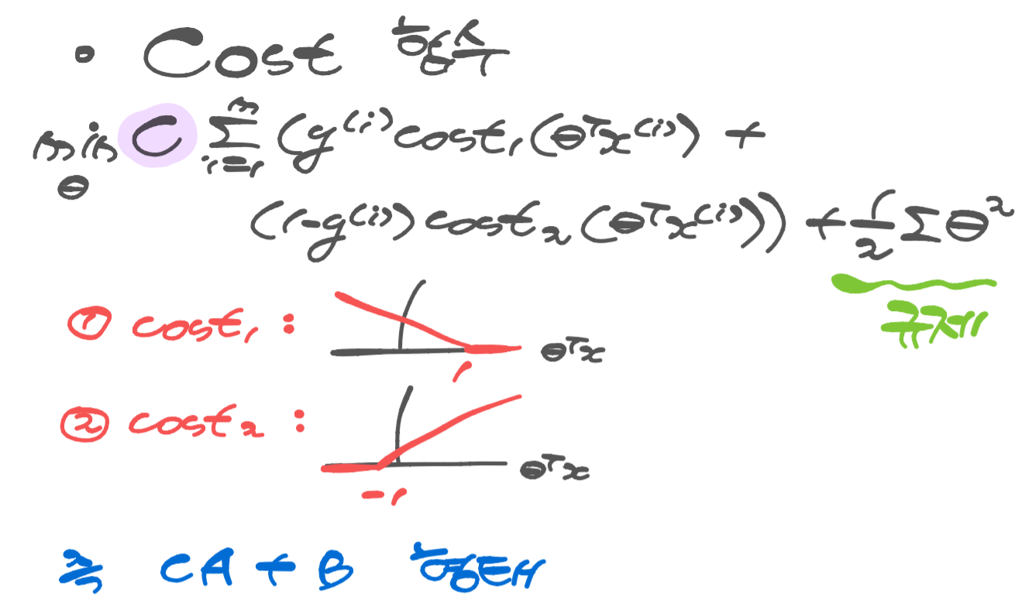
SVM 파라미터

Slide 12
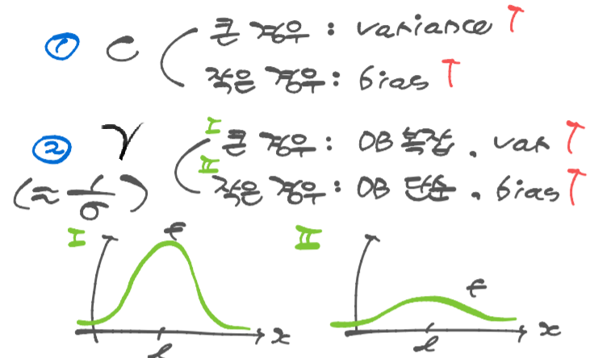

Slide 13
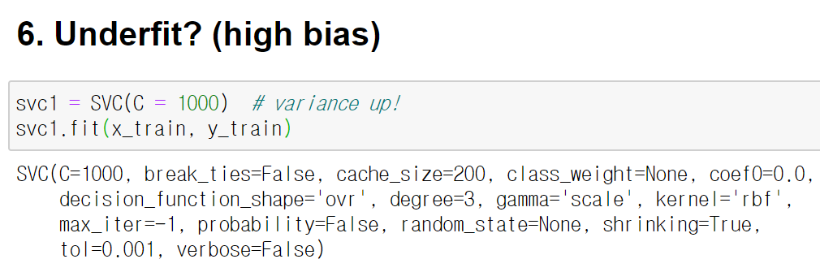
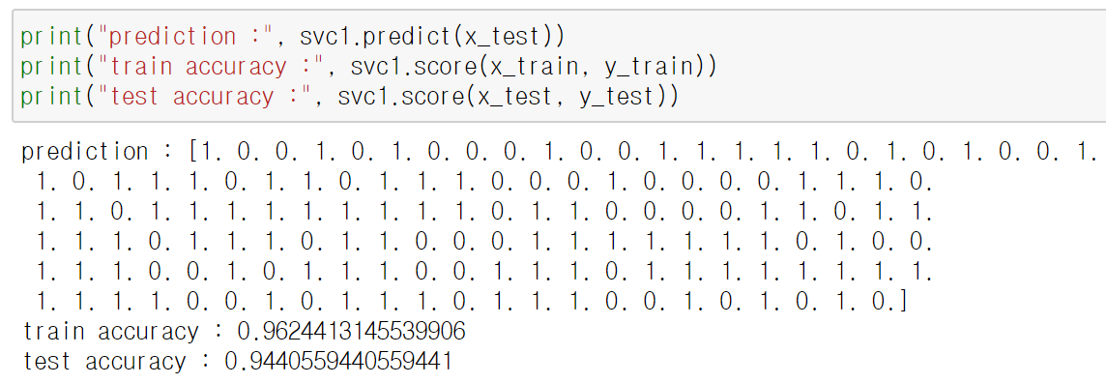
실습 2 : Cost 매개변수 조정

Slide 14
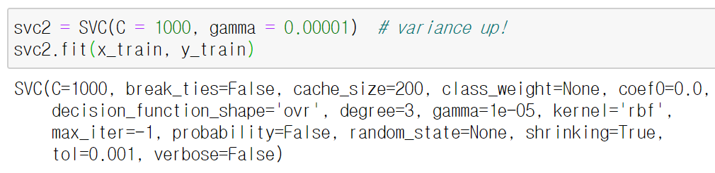
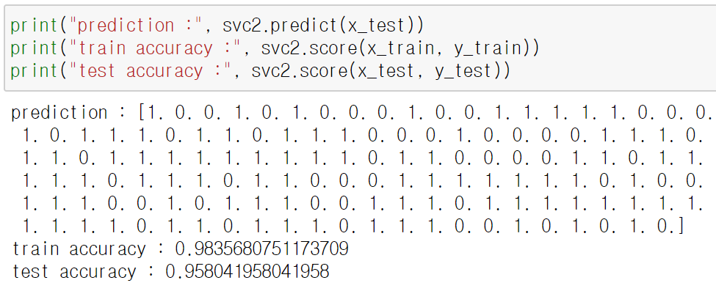
실습 3 : Gamma 매개변수 조정

Slide 15
2
MLP
- Multi-Layer Perceptron = 신경망 = 딥러닝

Slide 16
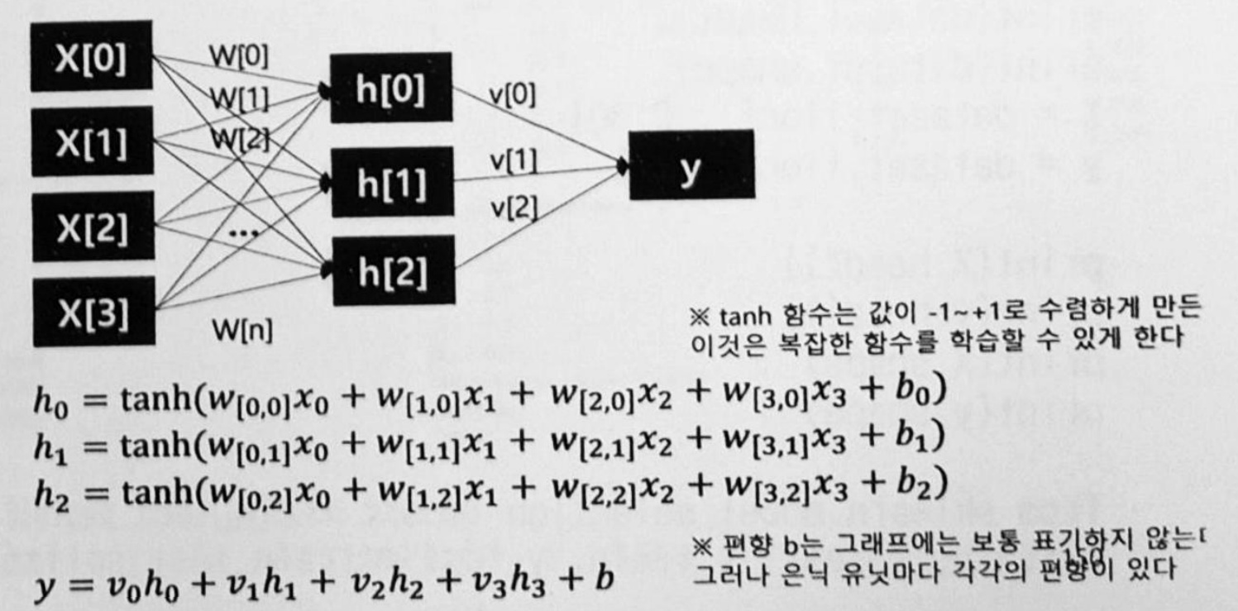
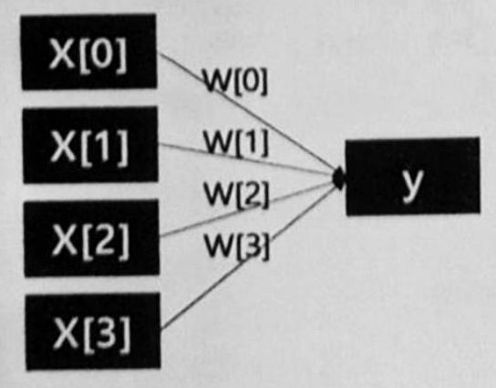

Slide 17
- 최적의 가중치를 찾을 수 있어 우수한 모델을 만들 수 있다.
- 학습 시간이 오래 걸린다.
- 매개변수 조정을 세심하게 해야한다
- 은닉층의 수, 노드의 수를 잘 조절해야 한다
은닉층 : 1~2개 정도로 늘려보기
노드 수 : 1000정도 까지 늘려보기

Slide 18
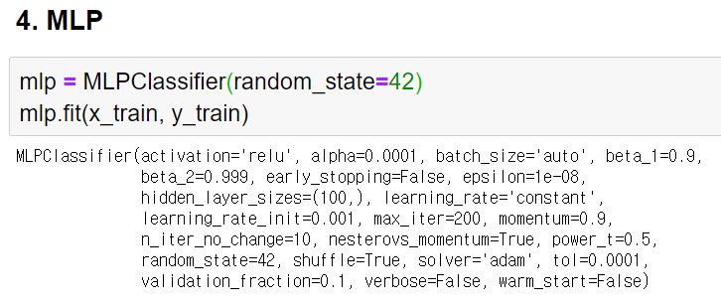
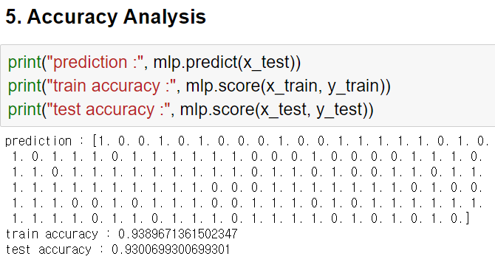
실습 1 : 간단한 MLP 구현하기

Slide 19
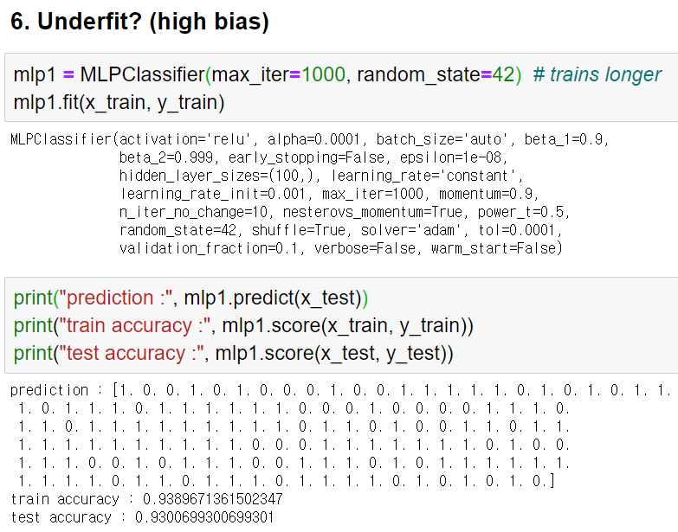
실습 2 : 더 오래 학습하기

Slide 20
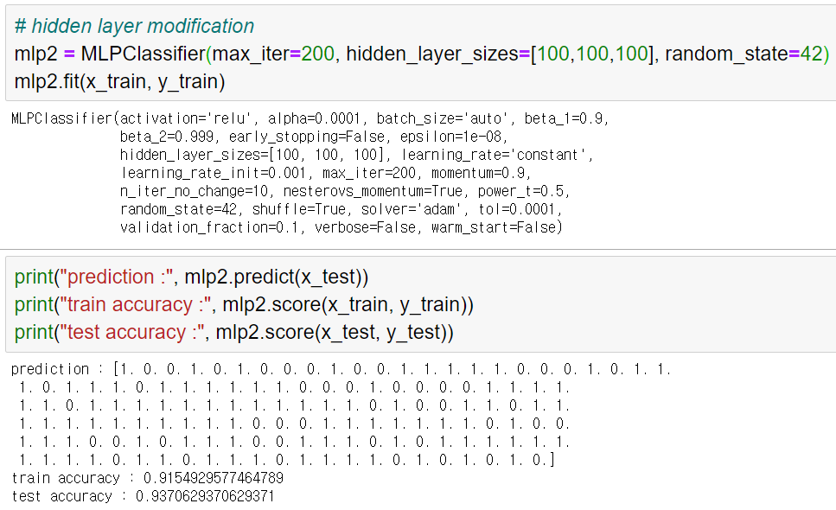
실습 3 : 은닉층

Slide 21
끝

